Slide 1
Разработка программного обеспечения для резервного копирования и восстановления данных
Студент: Поляков И. А.
Группа: 22 МОиАИС 184-2
Науч. руководитель: Ялдыгин В. Б.

Slide 2

Актуальность темы
Актуальность темы выпускной квалификационной работы объясняется наличием нескольких источников, которые следует резервировать (базы данных, файлы и папки с файловых серверов, данные с серверов автоматизированных систем, данные с компьютеров пользователей). При резервировании каждого источника отдельно нет единой картины об успешности резервирования и усложняется управление дисковым пространством.

Slide 3
Цели и задачи:
Цель – разработка программного обеспечения для управления процессами создания, хранения, управления жизненным циклом и восстановления резервных копии данных.
Задачи:
Изучить существующие аналоги.
Сформулировать требования к разрабатываемой системе.
Спроектировать разрабатываемую систему.
Разработать программное обеспечение, реализующее резервирования и восстановление для наиболее востребованных типов источников (файлы, базы данных SQL Server) и позволяющее добавлять новые типы источников.

Slide 4
Формальная постановка задачи
Пусть
k ∈ N - количество зарезервированных файлов
S: S1, S2, …, Sk - файлы
P: P1, P2, …, Pk - массив параметров резервирования
M: M1, M2, …, Mk – план хранения i файла из множества N
Mi = F(Si, Pi), где i ∈ [1, k]
R = {M1, M2, …, Mk}
Результат: Множество, состоящее из элементов M1, M2, ... Mk, являющееся результатом выполнения функции F(Si, Pi), где i ∈ [1, k]

Slide 5
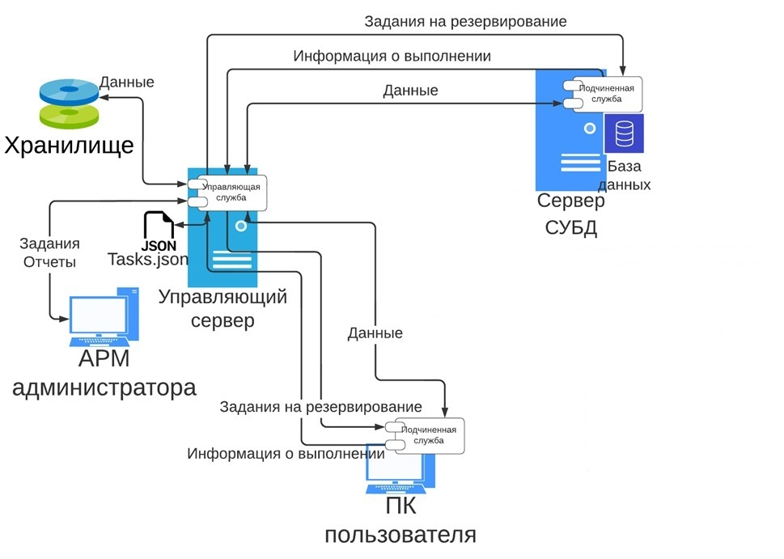
Архитектура приложения

Slide 6
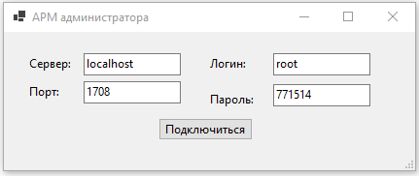
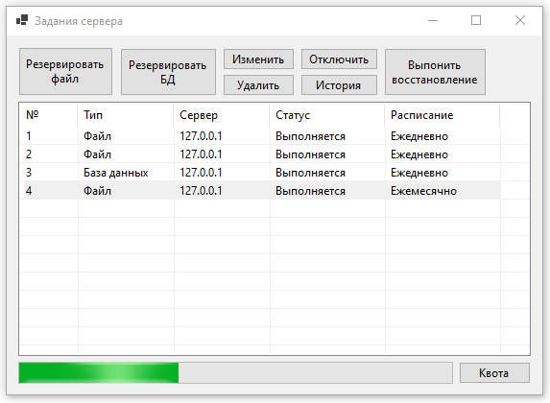
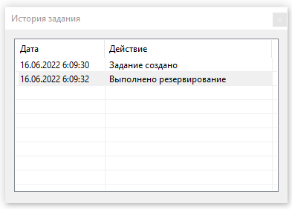
Функциональность и интерфейс. Стартовое окно и просмотр заданий, история

Slide 7
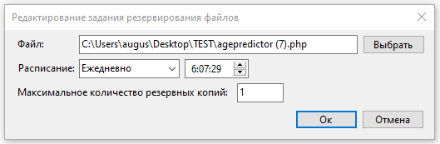
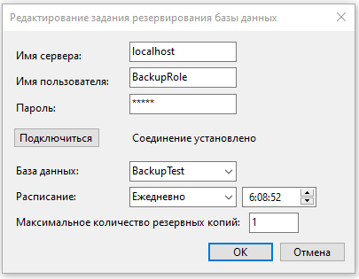
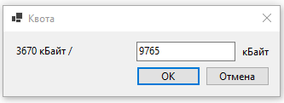
Добавление и редактирование задач, квота для резервирования

Slide 8
Возможности программы:
Создание и изменение планов резервирования, восстановление данных.
Отправка данных на удаленный компьютер.
Централизованное управление заданиями.

Slide 9
Используемые технологии
C#
Windows Forms

Slide 10
Заключение
Изучены существующие аналоги;
Сформулированы требования к разрабатываемой системе;
Спроектирована разрабатываемая система;
Разработано программное обеспечение, реализующее резервирования и восстановление для наиболее востребованных типов источников (файлы, базы данных SQL Server) и позволяющее добавлять новые типы источников.
В ходе дипломной работы были решеные все задачи, необходимые для создания клиент-серверного приложения резервирования и восстановления данных:

